Slide 1
FORMAÇÃO E ESTRUTURA DA TERRA
Ciências da Natureza
EARTH

Slide 2
TABLE OF CONTENTS
01
02
03
04
O que é o solo?
Quais os tipos de solo e a sua composição?
O solo do Brasil
Moisture
You can describe the topic of the section here
You can describe the topic of the section here

Slide 3

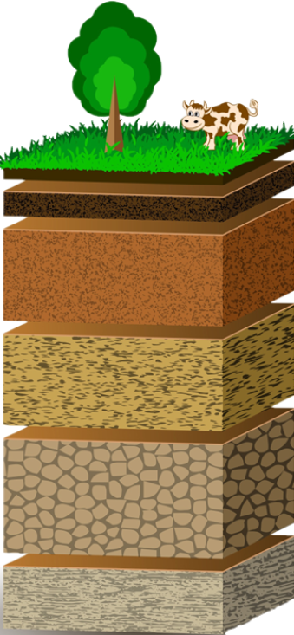
01
O que é o SOLO?
A importância do solo nas nossas vidas

Slide 4
01
Processo de formação do solo?
O que é o SOLO?
O solo corresponde à porção superficial da Terra onde é realizada a maior parte das atividades humanas. Os solos são classificados de diversas formas, como quanto à textura e à presença de areia ou argila em sua composição, e esta é influenciada pelos elementos presentes neles.
Sendo o resultado de um paciente trabalho da natureza. Partículas (minerais e orgânicas) vão sendo depositadas em camadas (horizontes) devido à ação da chuva, do vento, do calor, do frio e de organismos (fungos, bactérias, minhocas, formigas e cupins) que vão desgastando as rochas de forma lenta no relevo da terra.
Para que você tenha ideia de como esse processo de formação do solo é lento e paciente, saiba que são necessários cerca de 400 anos para se formar 1 cm (um centímetro) de solo.

Slide 5
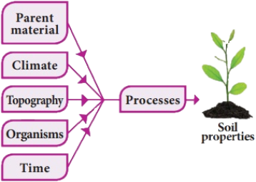
01
Processo de formação do solo?
O processo de formação dos solos é chamado de pedogênese e ocorre principalmente em razão da ação do intemperismo, responsável pelo desgaste de uma rocha original (rocha mãe) e sua gradativa transformação em sedimentos, que dão origem ao material que compõe os solos. Nesse sentido, é importante e necessário observar que a característica dos solos, o seu tempo de constituição, a sua profundidade e sua estrutura estarão relacionadas com os elementos atuantes nesse processo, chamados de fatores de formação dos solos, a saber: o material de origem, o relevo, os organismos vivos, o clima e o tempo.

Slide 6
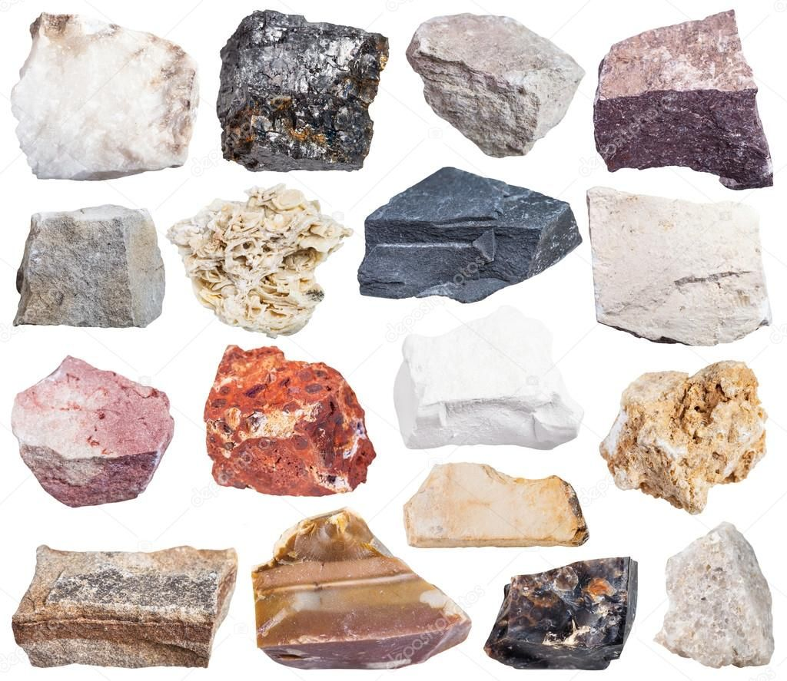
Material de origem
01
Corresponde à formação rochosa original que foi intemperizada para dar origem aos solos, dando a ele suas principais características.
Assim, materiais rochosos compostos por arenitos, por exemplo, darão origem a solos arenosos; já material composto por granito dará origem a outros tipos de solos.

Slide 7
Relevo
01
O relevo também é decisivo no processo de formação dos solos, pois ele exerce direta influência na forma de atuação dos agentes responsáveis pelo intemperismo, como a água e os ventos. Em áreas de relevo mais inclinado, a infiltração da água é menor, o que provoca uma menor ação do intemperismo sobre a rocha mãe e também uma remoção maior dos sedimentos na superfície, formando solos mais rasos. Já em áreas mais baixas, o acúmulo de água é maior, provocando uma maior ação intempérica e, por outro lado, dificultando a drenagem, o que ocasiona a redução do ferro e solos mais orgânicos. Além disso, o grau de inclinação do relevo torna-o menos ou mais exposto à iluminação solar, o que também afeta a sua composição e textura.

Slide 8
Organismos vivos
01
Os organismos vivos atuam de forma contínua sobre o solo, tanto na sua formação quanto na sua transformação, conservando-o, degradando-o ou alterando sua composição físico-química. Os micro-organismos, como as bactérias, algas e fungos, atuam na ação do intemperismo biológico, fazendo-se presentes na decomposição das rochas e na alteração dos compostos vegetais ou minerais, tornando-os mais férteis ou mais pobres. As plantas atuam na contenção do transporte de sedimentos e os animais também exercem influência e impactos. No caso dos seres humanos, os impactos são rápidos e, muitas vezes, profundamente sentidos, como nas ocorrências de erosões, desertificações e outros processos.

Slide 9
Clima
01
A maior parte dos agentes intempéricos está relacionada com processos meteorológicos e climatológicos. O tipo climático e suas variações ao longo do tempo são determinantes para a formação dos solos e para a velocidade do desgaste do material original. Regiões de clima mais quente tendem a apresentar processos mais acelerados de formação dos solos, pois o calor acelera as relações químicas. A intensidade e frequência das chuvas, a pressão atmosférica, o índice anual de insolação e a força dos ventos também são fatores importantes nesse contexto.

Slide 10


Tempo
01
O período de tempo também precisa ser considerado no processo de formação dos solos. Áreas formadas em épocas geológicas mais recentes estiveram por menos tempo expostas aos agentes intempéricos e, por isso, apresentam solos jovens e mais rasos, geralmente com menor quantidade de material orgânico. Já as áreas geologicamente mais antigas podem apresentar solos mais profundos (a depender dos fatores anteriormente citados) e, em muitos casos, mais “lavados” e alterados quimicamente.

Slide 11
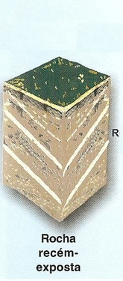
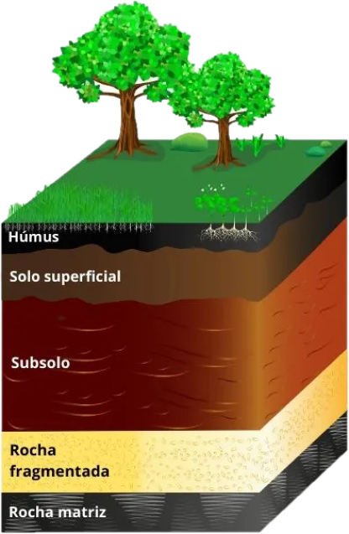
02
Quais são os tipos de solo e sua composição?
A importância do solo nas nossas vidas

Slide 12
Composição do solo
02
A composição do solo é variável de um tipo de solo para outro, pois os elementos químicos presentes na sua composição variam por meio dos fatores citados. No entanto, encontra-se na composição dos solos, de modo geral, 45% de elementos minerais, 25% de ar, 25% de água e 5% de matéria orgânica.
O solo é composto por três fases distintas: sólido, que compreende matéria orgânica e inorgânica; líquido, que é a solução do solo ou água do solo; e gasoso, que é o ar do solo. As matérias orgânica ou inorgânica compreendem partículas minerais do solo, originadas do intemperismo da rocha, ou seja, da sua desintegração. Há também materiais orgânicos provenientes de animais e plantas, que entram em decomposição e formam a camada de húmus (primeira camada do solo).

Slide 13
Camadas do solo
02
Cada horizonte dos solos possui composições diferentes, observe:
Horizonte O – Camada com alta presença de matéria orgânica, água, animais e plantas.
Horizonte A – Mais escura por possuir matéria orgânica, água e sais minerais.
Horizonte B – Acumula sais minerais e materiais dos horizontes O e A, possui presença maior de ar.
Horizonte C – Constituído por fragmentos de rochas desintegradas do horizonte D; grande presença de ar.
Horizonte D ou R – Rocha matriz ou originária do solo.
Horizonte O
Horizonte A
Horizonte B
Horizonte C
Horizonte D ou R

Slide 14

03
O solo do Brasil
O solo no território brasileiro

Slide 15
O solo no Brasil:
03
No Brasil há o predomínio de três tipos de solos, os latossolos, argissolos e neossolos, que juntos abrangem cerca de 70% do território nacional, segundo o Sistema Brasileiro de Classificação de Solos (SiBCS) - IBGE. Os latossolos e argissolos ocupam aproximadamente 58% da área e são solos mais profundos, altamente intemperizados, ácidos e de baixa fertilidade natural. Em certos casos, também ocorrem solos de média a alta fertilidade, em geral pouco profundos em decorrência de seu baixo grau de intemperismo. Estes se enquadram principalmente nas classes dos neossolos, luvissolos, planossolos, nitossolos, chernossolos e cambissolos.

Slide 16
Classificação do sol:
03
Os solos apresentam grande variedade química, física e biológica em sua composição. São 13 classes contidas no sistema de solos brasileiro. São exemplos:
Argissolos
Cambissolos
Chernossolos
Esposossolos
Gleissolos
Latossolos
Luvissolos
Neossolos
Notssolos
Organossolos
Planossolos
Plintossolos
Vertissolos

Slide 17
04
As primeiras formações der solo na Terra:
Como o solo surgiu no começo do nosso planeta

Slide 18
As primeiras formações de solo na Terra:
04
Após a formação da Terra, há cerca de 4,6 bilhões de anos, foram formados solos ricos em argila, por causas dos meteoritos conhecidos como condritos carbonáceos, que datam dos primórdios do sistema solar e são ricos em minerais de argila que integravam os primeiros solos terrestres. Mas as condições eram difíceis: grandes e frequentes meteoros teriam derretido e pulverizado grandes volumes desse antigo solo assim que ele se formava.
Há cerca de 3,8 bilhões de anos, as condições na Terra começaram a se estabilizar. O constante bombardeamento por meteoros que até então atormentava o planeta começou a se acalmar, e a água líquida pôde condensar, formando lagos e oceanos. Isso marcou um ponto importante na história do solo.
A água desgastou e erodiu a rochosa crosta da Terra, gerando matéria mineral e formando mais solos permanentes.

Slide 19
Grupo
Pedro Henri
Pedro Matheus
Pedro Teles
João Lucas Guilherme Casimiro
Isaac Suriel
Felipe Primo
Eloá
Eduarda
Erika

